Slide 1

网厅约券使用说明
2020.07

Slide 2
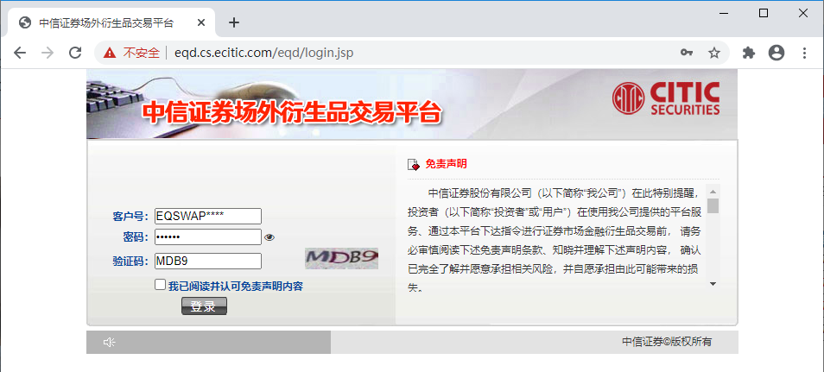
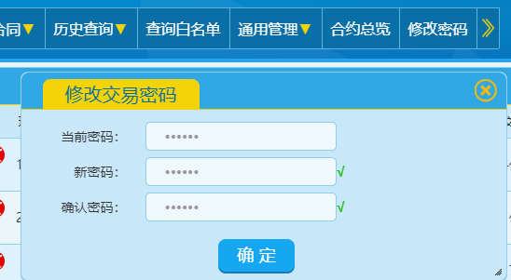
网厅登录
点开链接：中信证券场外衍生品交易平台
备用链接：https://eqd.cs.ecitic.com/eqd/index.jsp
登录：
客户号：EQSWAP<4位客户编号>
密码：<中信证券提供的初始密码>
初次登陆请修改密码：
顶部菜单拉到最右侧
点击<修改密码>
当前密码为初始密码，新密码为6-16位数字字母组合
2
1

Slide 3
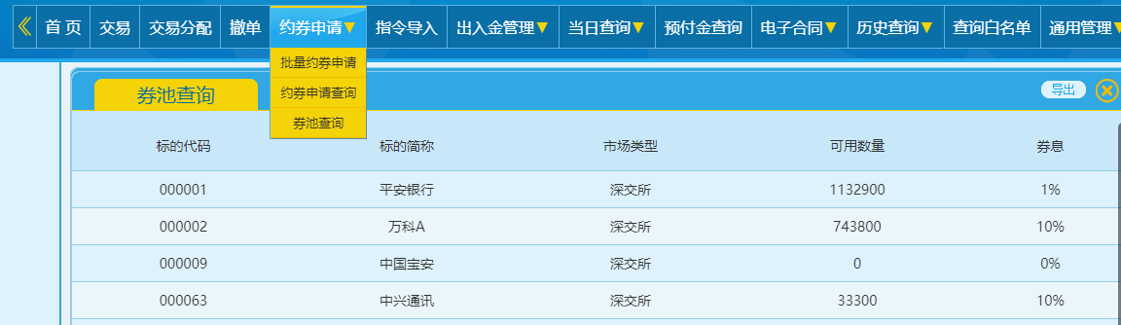
券池查询
券池查询流程：
顶部菜单拉到最左侧
点击<约券申请>
点击<券池查询>
点击<导出>并进行本地搜索
券池查询说明：
网厅券池查询仅包含中信证券自营券
券池每天下午16:00更新
1
2
4
3

Slide 4
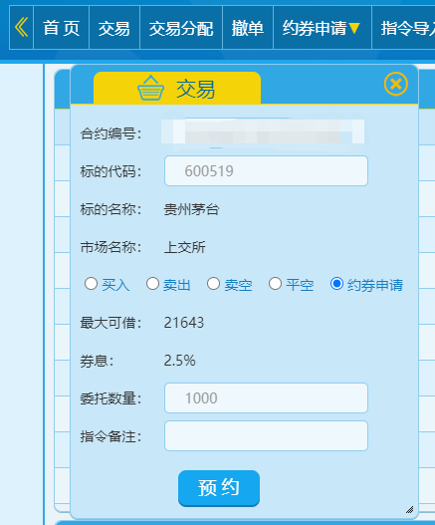
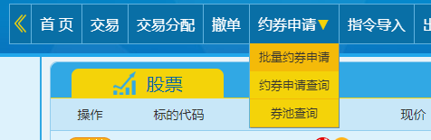
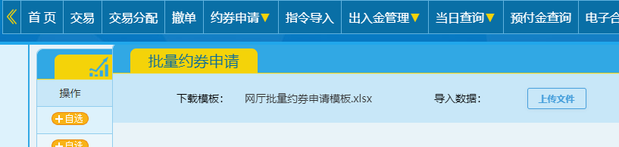
约券申请
约券申请说明：
约券申请后，可在<约券申请> - <约券申请查询> 中查看约券是否成功
约券申请后，需与中信证券联系并确认后，方可进行借还券操作
1
2
单只股票约券申请：
顶部菜单拉到最左侧
点击<交易>
输入标的代码
选择<约券申请>
输入委托数量
点击<预约>
1
2
多只股票约券申请：
顶部菜单拉到最左侧
点击<约券申请>
点击<批量约券申请>
点击<网厅批量约券申请模板.xlsx>下载模板
填写网厅批量约券申请模板
点击<上传文件>
确认约券申请内容后，点击<提交申请>
3
3
4
4
6
5
5
6

Slide 5
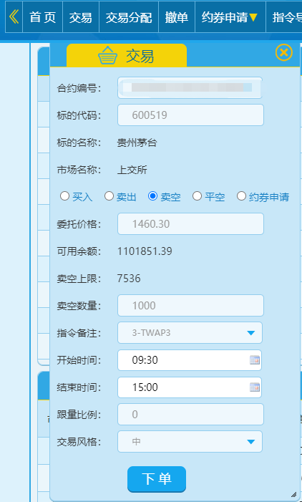
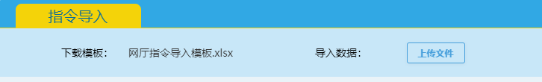
卖空交易
卖空交易说明：
卖空交易后，可在<当日查询> - <当日委托> 中查看卖空状态；订单状态为“已报”说明单子发送成功；
如出现以下情况，请联系我们：
卖空交易指令发出后，订单状态为 “待报”等状态。
TWAP / VWAP期间，累计成交停止，且成交数量未达到委托数量。
1
2
单只股票卖空：
顶部菜单拉到最左侧
点击<交易>
输入标的代码
选择<卖空>
输入委托价格，
输入卖空数量
输入指令备注，及其选项
点击<预约>
指令备注说明：
算法单：TWAP，VWAP
市价单：DMA
常见选项：
委托价格=跌停价
指令备注=TWAP/VWAP
成交价格为一段时间内的市价均价
DMA下单要求：
30万股，100万元以下，价格偏离度1.5%
用于算法单有部分未成交
多只股票卖空：
顶部菜单拉到最左侧
点击<指令导入>
点击<网厅指令导入模板.xlsx>下载模板
填写网厅指令导入模板
卖空交易方向为：30-卖空
点击<上传文件>
确认卖空内容后，点击<提交申请>
3
4
5
6
7
1
2
8
3
5

Slide 6
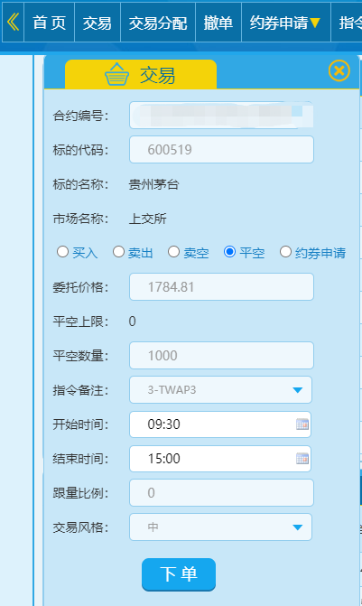
平空交易
平空交易说明：
平空交易后，可在<当日查询> - <当日委托> 中查看平空状态；订单状态为“已报”说明单子发送成功；
如出现以下情况，请联系我们：
平空交易指令发出后，订单状态为 “待报”等状态。
TWAP / VWAP期间，累计成交停止，且成交数量未达到委托数量。
1
2
单只股票平空：
顶部菜单拉到最左侧
点击<交易>
输入标的代码
选择<平空>
输入委托价格，
输入平空数量
输入指令备注，及其选项
点击<预约>
指令备注说明：
算法单：TWAP，VWAP
市价单：DMA
常见选项：
委托价格=涨停价
指令备注=TWAP/VWAP
成交价格为一段时间内的市价均价
DMA下单要求：
30万股，100万元以下，价格偏离度1.5%
用于算法单有部分未成交
多只股票平空：
顶部菜单拉到最左侧
点击<指令导入>
点击<网厅指令导入模板.xlsx>下载模板
填写网厅指令导入模板
平空交易方向为：40-平空
点击<上传文件>
确认平空内容后，点击<提交申请>
3
4
5
6
7
1
2
8
3
5

